Slide 1
Узбекистан

Slide 2
Узбекистан
Узбекистан - теплий і сонячний край , з давніх часів притягував мандрівників з усіх куточків світу блиском своїх міст і сяйвом світлих голів численних філософів і мислителів , якими так пишається сьогодні вся узбецька нація. Узбекистан славиться незвичайною гостинністю : люди тут завжди зустрінуть гостя дуже тепло і привітно. Це напрочуд гарна і багата своїми ресурсами країна . Природа приголомшує своєю різноманітністю : гарячі піски величної пустелі Кизилкум , по яких прямували численні каравани , гірські системи Тянь- Шаню і Паміру - мляві степи і пустелі змінюються оазисами , де ростуть бавовна і інжир , рис і виноград. Зелені рівнини оточені гірськими хребтами , покритими вічним снігом. Тисячі струмків і річок стікають з гір , зливаючись в найбільші річки Азії - Амудар'ю і Сирдар'ю . Здавна Узбекистан вважався мостом між країнами і народами , перехрестям древніх караванних шляхів , місцем зустрічі мов , культур і цивілізацій. Саме тут пролягав Великий Шовковий шлях , який з'єднав Китай , Індію , Центральну Азію , Іран , Ірак , а також країни ближнього Сходу і Середземномор'я . Численні каравани верблюдів перевозили шовк і фарфор , прянощі і дорогоцінні камені , килими і ліки. За свою довгу і багату історію узбецька земля пережила багато чого: злети і падіння цивілізацій , війни могутніх імперій , переселення народів , блиск наукової думки , чудеса архітектури. Тому , відвідавши цей чарівний і чудовий край , Ви ніби поринете в минуле , відчувши на собі всю тяжкість і могутність часів

Slide 3
Загальна інформація
1. Офіційна назва: Республіка Узбекистан
2. Площа: 447,4 тис. км2
3. Кількість населення: 27,86 млн. осіб
4. Густота населення: 63 особи/км2
5. Етнічний склад населення: узбеки - 83%, росіяни - 5,5%, таджики - 5%, казахи - 3%, каракалпаки - 2,2% киргизи - 0,9%, інші - 2,1%
6. Домінуюча релігія: іслам.
Релігійний склад населення: мусульмани - 88% , православні - 9%, інші - 3%
7. Офіційна мова: узбецька
8. Державний устрій: унітарний
9. Форма державного правління: президентська республіка
11. Столиця: Ташкент (2,5 млн. осіб)
12. Рівень урбанізації: 37%.
14. ВВП на душу населення (за ПКС): 2800 дол. США
15. Грошова одиниця: узбецький сом

Slide 4

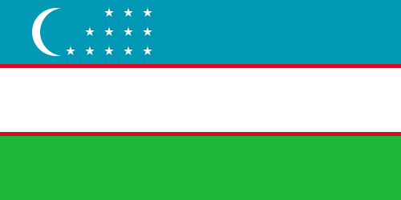
Державні символи
До державних символів Республіки Узбекистан відносяться прапор, герб і гімн

Slide 5
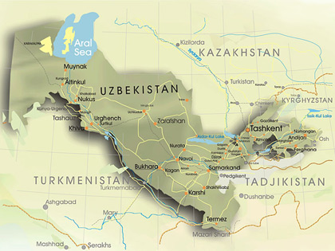
Адміністративно-територіальний поділ
Загальна площа Узбекистану : 447,8 тис. кв. км . Протяжність території з півночі на південь - 930 км , із заходу на схід - 1425 км . Республіка Узбекистан складається з 12 областей , а також Республіки Каракалпакстан . Республіка Каракалпакстан має свою Конституцію і володіє правом виходу зі складу Республіки Узбекистан на підставі загального референдуму народу Каракалпакстан . Взаємні відносини Республіки Узбекистан та Республіки Каракалпакстан в рамках Конституції Республіки Узбекистан регулюються договорами та угодами , укладеними Республікою Узбекистан і Республікою Каракалпакстан

Slide 6
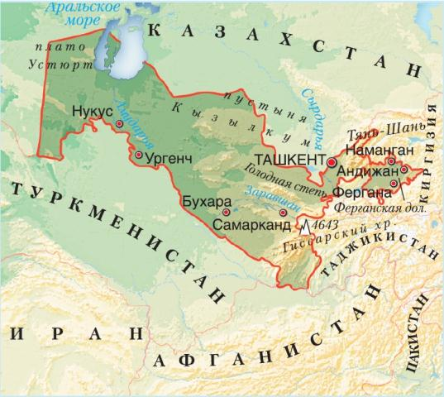
Політична структура
З моменту прийняття незалежності в 1991 році Узбекистан визнав себе як суверенну правову демократичну республіку. В даний час він є частиною Співдружності Незалежних Держав (СНД), до складу якого входять практично всі республіки минулого СРСР

Slide 7
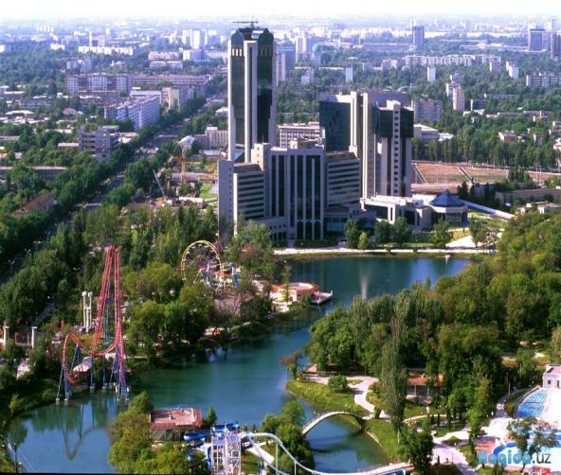
Столиця
Столиця Узбекистану - місто Ташкент.
Воно має статус самостійної адміністративної та юридичної одиниці.

Slide 8
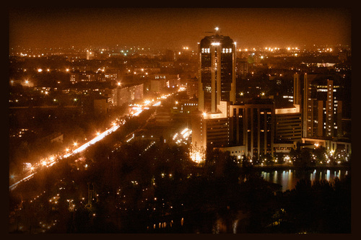

Slide 9
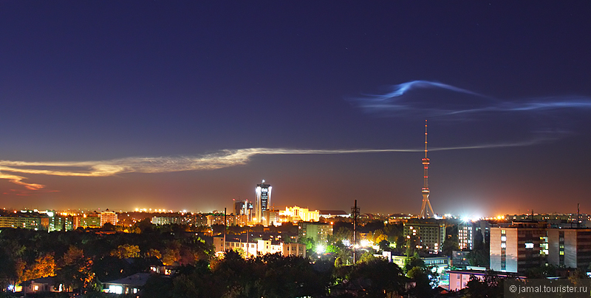
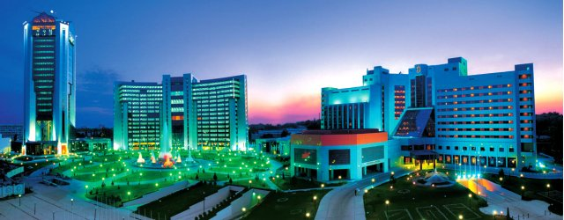

Slide 10
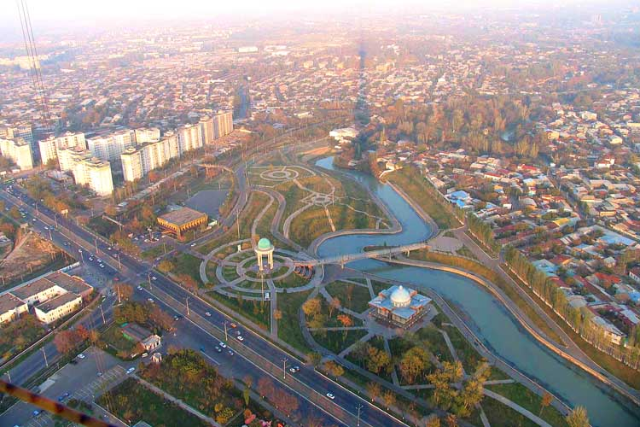

Slide 11
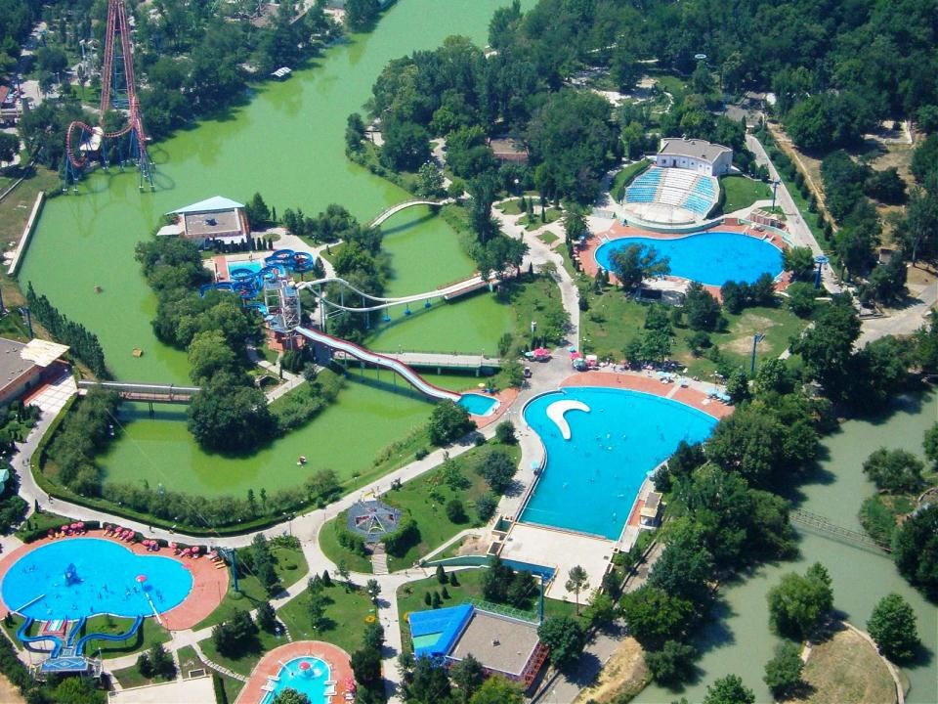

Slide 12
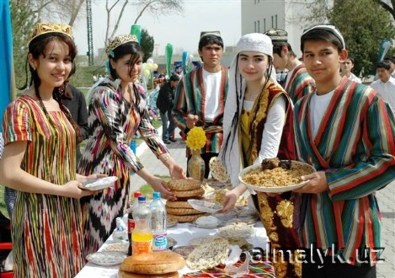
Населення
Населення — 28 000 800 (за попередніми даними на 1 січня 2009), серед них 37% — міські жителі і 63% — сільські жителі. Середня густота населення 59,4 осіб на 1 км².

Slide 13
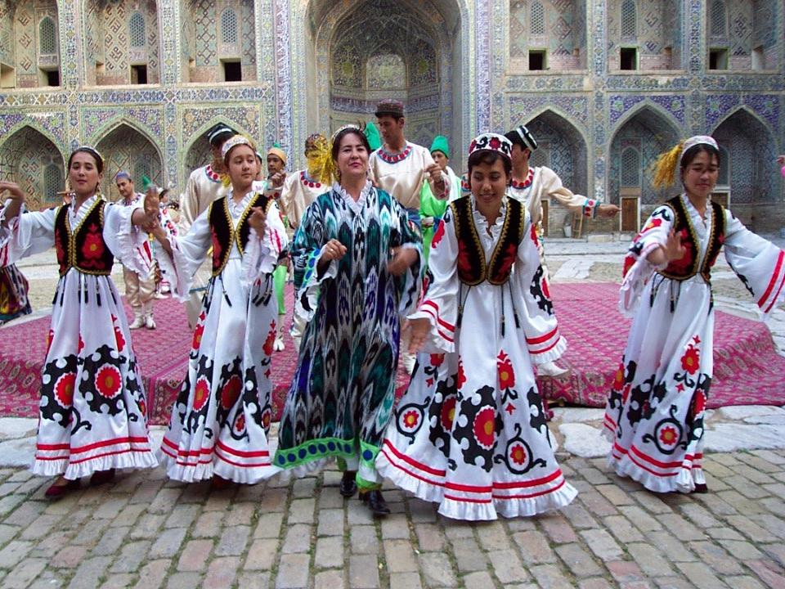

Slide 14
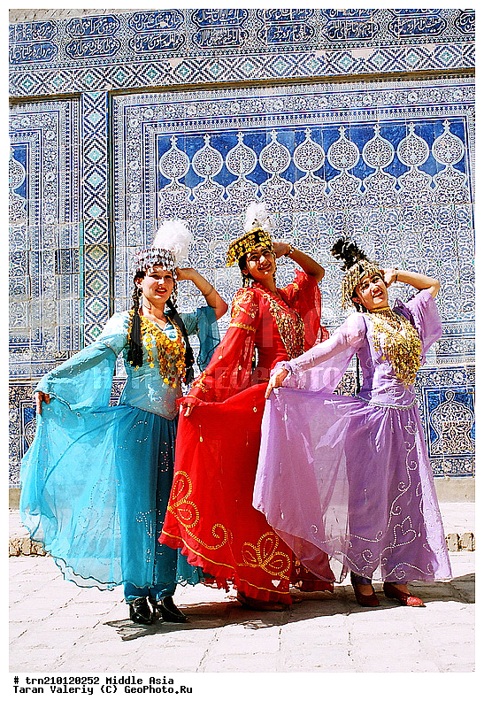

Slide 15
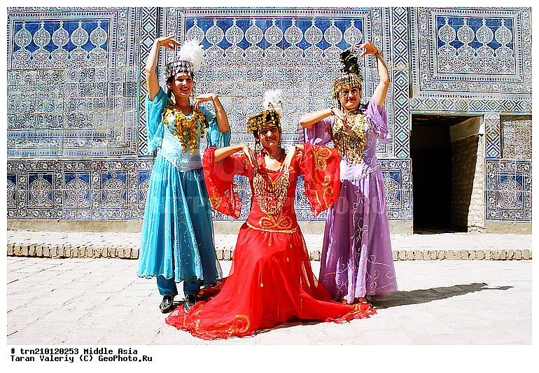

Slide 16
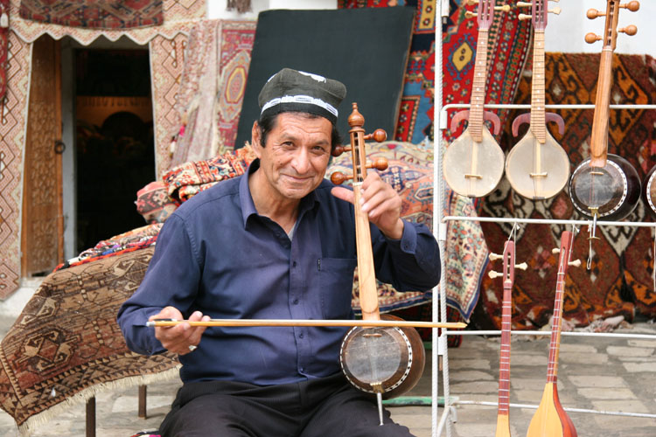

Slide 17
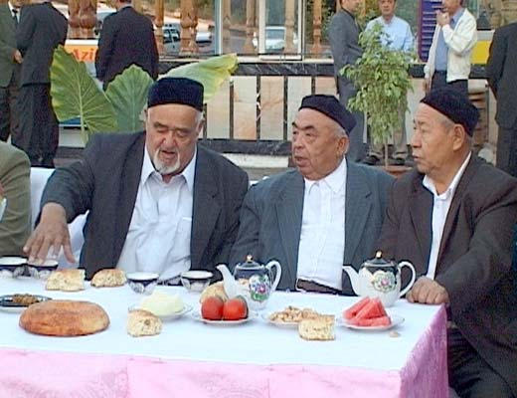
Махалля
Махалля
Махалля — система народного самоврядування. Згідно з указом президента республіки від 1998 року почали відроджуватися махаллінські комітети і махаллінські поради, функція яких пов'язана з контролем за соціальним захистом та соціальним забезпеченням найбідніших верств населення в окремо взятому мікрорайоні. Махаллінський комітет допомагає мешканцям махаллі з організацією свят, весіль, похорон, та при необхідності надає допомогу незаможним або самотнім людям похилого віку.

Slide 18
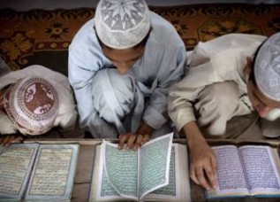
Релігія
За офіційними даними — мусульмани — 88 % (в основному суніти), православні — 9 %. Всього в країні зареєстровано 16 релігійних конфесій.

Slide 19
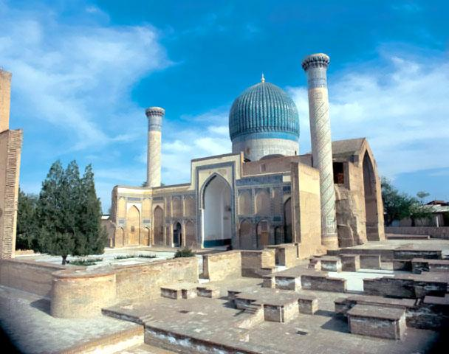

Slide 20
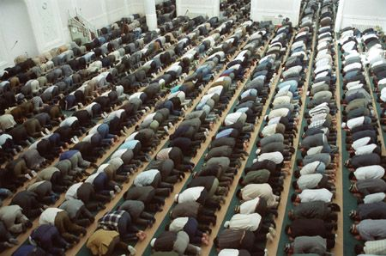

Slide 21
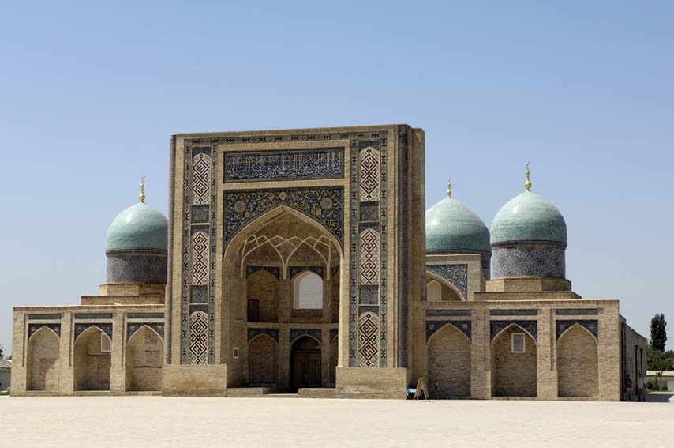

Slide 22
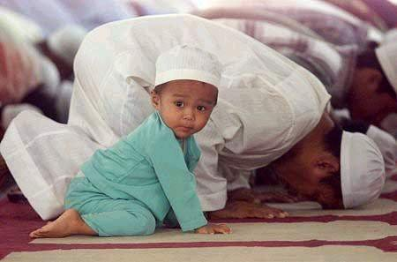

Slide 23
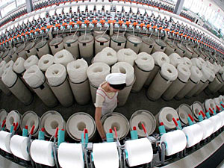
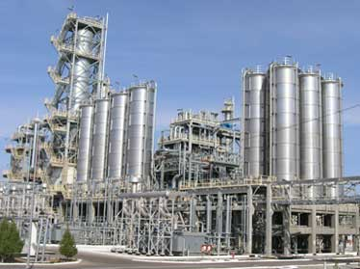
ПРОМИСЛОВІСТЬ

Slide 24
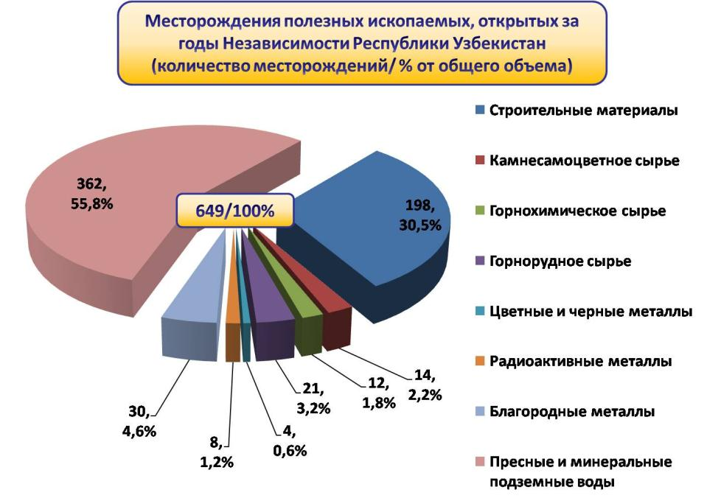

Slide 25
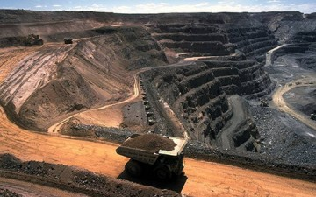

Slide 26
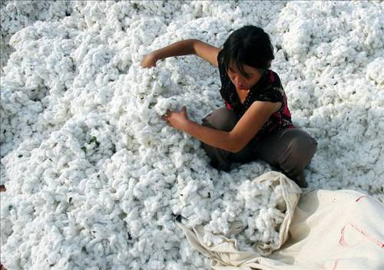

Slide 27
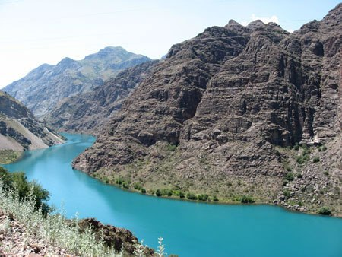

Slide 28
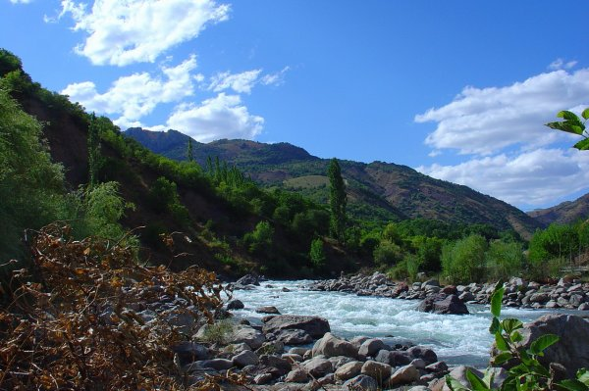

Slide 29
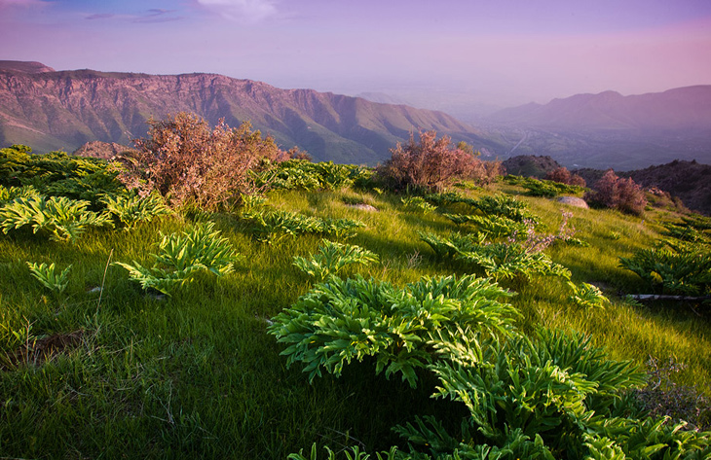

Slide 30
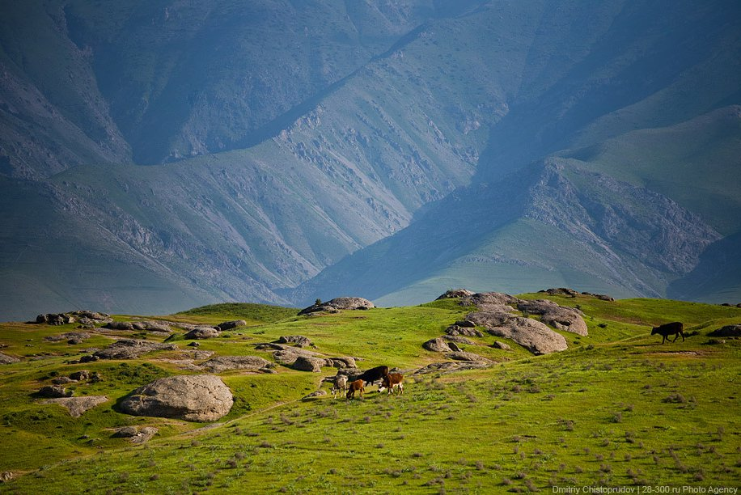

Slide 31


Slide 32
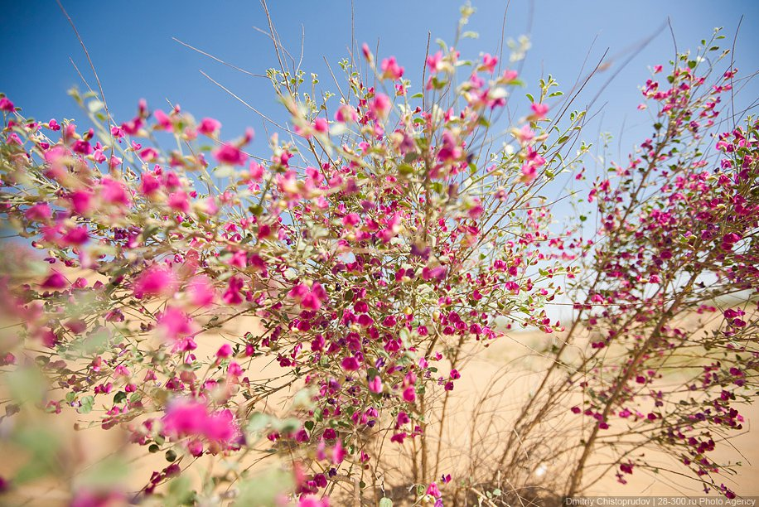

Slide 33
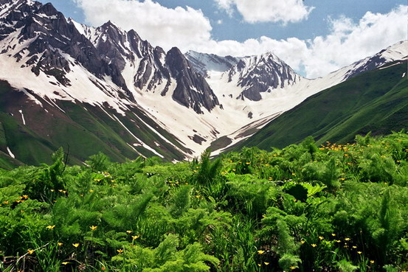

Slide 34
